Slide 1
Thrift技术分享
肖波
2015.01.09

Slide 2
Thrift简介
Thrift原理
Thrift IDL
使用方式
Thrift与其他技术比较
实例演示

Slide 3

Thrift简介
Thrift是一个软件框架，用来进行可扩展且跨语言的服务的开发。它结合了功能强大的软件堆栈和代码生成引擎，以构建在 C++, Java, Python, PHP, Ruby, Erlang, Perl, Haskell, C#, Cocoa, JavaScript, Node.js, Smalltalk, and OCaml 这些编程语言间无缝结合的、高效的服务。
目前很多产品应用了这项技术，如facebook，Quara，Evernote以及Hbase等等。

Slide 4
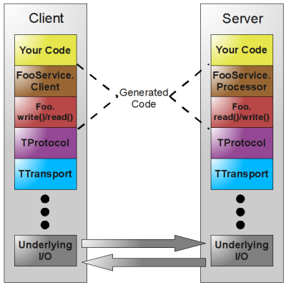
Thrift原理
thrift = RPC + Serialization，类似于Java的Hession 或RMI，不过thrift支持跨语言。 根据接口定义文件，生成不同语的基础代码，来快速构建跨语言的分布式服务。
Notes:
Your Code: 你的业务代码，具体服务实现的业务逻辑
FooService.Client/ FooService.Processor: 是thrift 生成的代码，我们通过访问生成的Client来实现远程RPC调用，通过实现 定义中的接口，而成为一个Processor 的具体处理类。
Foo.write()/read(): 根据定义的结构体来向协议层TProtocol 读出或写入数据，相当于实现 对象的序列化与反序列化。
TProtocol：传输协议层
TTransport: 传输层
Underlying I/O: 底层IO

Slide 5
Thrift原理
*.js
*.py
*.thrift
compile
*.m
*.rb
*.java
*.cpp
*.cs

Slide 6
Thrift IDL
基本类型
bool, byte, i16, i32, i64, double, string
特殊类型
binary
结构类型
struct
集合类型
map<t1,t2>, list<t1>, set<t1>
异常类型
exception
服务类型
service

Slide 7
Thrift使用方式(1)
单线程
TQuotationService.Processor processor =
new TQuotationService.Processor(qtService);
TServerTransport serverTransport = new TServerSocket(9090);
TServer server = new TSimpleServer(
new Args(serverTransport).processor(processor));
server.serve();
TTransport transport = new TSocket("localhost", 9090);
transport.open();
TProtocol protocol = new TBinaryProtocol(transport);
TQuotationService.Client client =
new TQuotationService.Client(protocol);
List<TQuotation> list = client.getRealtimeQuotations();

Slide 8
Thrift使用方式(2)
多线程
TQuotationService.Processor processor =
new TQuotationService.Processor(qtService);
TServerTransport serverTransport = new TServerSocket(9090);
TServer server = new TThreadPoolServer(new
TThreadPoolServer.Args(serverTransport).processor(processor));
server.serve();

Slide 9
Thrift使用方式(3)
单端口多服务
TMultiplexedProcessor processor = new TMultiplexedProcessor();
processor.registerProcessor("Calculator",
new Calculator.Processor<Calculator.Iface>(calculator));
processor.registerProcessor("TQuotationService",
new TQuotationService.Processor<TQuotationServiceImpl>(qtService));
… …
… …
TMultiplexedProtocol multiProtocol = new TMultiplexedProtocol(protocol, "TQuotationService");
TQuotationService.Client client = new TQuotationService.Client(multiProtocol);
… …

Slide 10
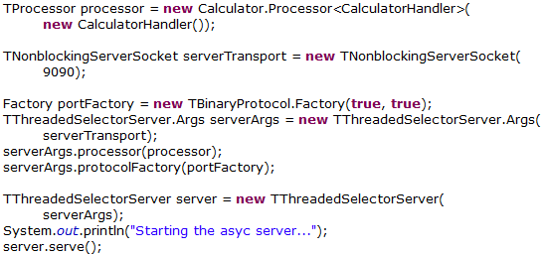
Thrift使用方式(4)
阻塞/非阻塞 - Server

Slide 11
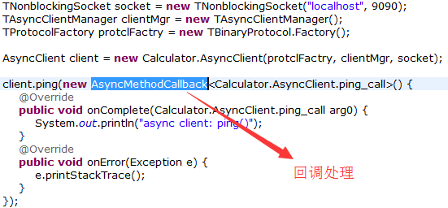
Thrift使用方式(5)
阻塞/非阻塞 - Client

Slide 12
Thrift使用方式(6)
传输层类型 - Server
TSimpleServer 单线程服务器端使用标准的堵塞式I/O
TThreadPoolServer 多线程服务器端使用标准的堵塞式I/O
TNonblockingServer – 多线程服务器端使用非堵塞式I/O，并且实现了Java中的NIO通道
THsHaServer -（半同步/半异步的server）它使用一个单独的线程来处理网络I/O，一个独立的worker线程池来处理消息
TThreadedSelectorServer允许你用多个线程来处理网络I/O。它维护了两个线程池，一个用来处理网络I/O，另一个用来进行请求的处理

Slide 13
Thrift使用方式(7)
传输层类型 - Client
TSocket- 使用堵塞式I/O进行传输，也是最常见的模式
TFramedTransport- 使用非阻塞方式，按块的大小，进行传输，类似于Java中的NIO
TFileTransport- 顾名思义按照文件的方式进行传输，虽然这种方式不提供Java的实现，但是实现起来非常简单
TMemoryTransport- 使用内存I/O，就好比Java中的ByteArrayOutputStream实现
TZlibTransport- 使用执行zlib压缩，不提供Java的实现

Slide 14
Thrift使用方式(8)
传输协议类型
TBinaryProtocol – 二进制编码格式进行数据传输
TCompactProtocol – 这种协议非常有效的，使用Variable-Length Quantity (VLQ) 编码对数据进行压缩
TJSONProtocol – 使用JSON的数据编码协议进行数据传输
TSimpleJSONProtocol – 这种节约只提供JSON只写的协议，适用于通过脚本语言解析
TDebugProtocol – 在开发的过程中帮助开发人员调试用的，以文本的形式展现方便阅读

Slide 15
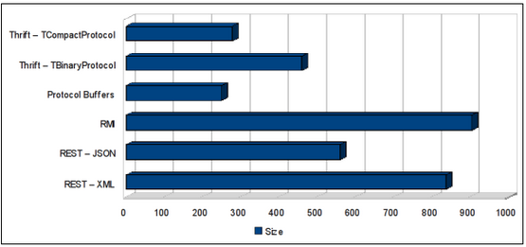
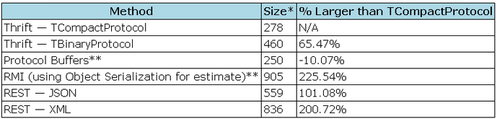
Thrift与其他技术比较(1)
压缩比率

Slide 16
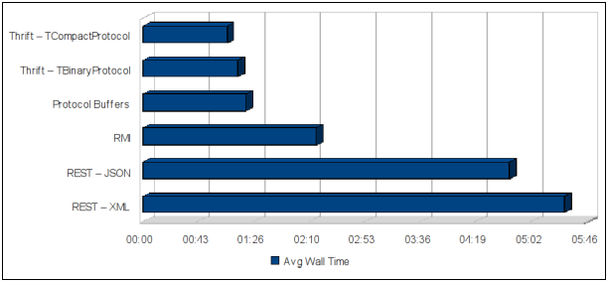
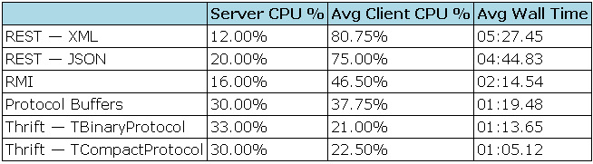
Thrift与其他技术比较(2)
运行开销

Slide 17
Thrift实例演示
thrift command:
>thrift.exe -r --gen java XXX.thrift //生成Java源文件，-r表示同时生成依赖文件
>thrift.exe -r --gen js XXX.thrift //生成JavaScript文件
>thrift.exe -r --gen js:node XXX.thrift //生成nodejs文件
>thrift.exe -r --gen py XXX.thrift //生成python源文件
java thift lib:
<dependency>
<groupId>org.apache.thrift</groupId>
<artifactId>libthrift</artifactId>
<version>0.9.2</version>
</dependency>
python command:
>python install setup.py //安装thrift类库
>python XXX.py
nodejs command:
>npm install -g thrift //安装thrift模块

Slide 18

Questions & Answers
谢谢！

